Slide 1

INFORME DE GESTIÓN MESA
PÚBLICA SAN LUIS DE PALENQUE – CASANARE
6 DE JULIO DE 2017

Slide 2
ICBF Centro Zonal Yopal – Mesa Pública San Luis de Palenque
Fecha del Informe: 06 de Julio de 2017.
Responsables: Yenny Rincón Serna (Directora Regional ICBF).
Maria del Pilar Caro(Coordinadora ICBF CZ Yopal).
Oscar Felipe Moncaleano (Referente SNBF CZ Yopal).

Slide 3
AGENDA DE TRABAJO MESA PÚBLICA MUNICIPIO DE SAN LUIS DE PALENQUE
REGISTRO DE ASISTENTES
SALUDO Y APERTURA DEL EVENTO –HIMNOS
PROYECCIÓN VIDEO MESA PÚBLICA
PRESENTACIÓN DINAMICA MESA PÚBLICA
REALIZACIÓN RONDA DE SOCIALIZACIÓN E INTERVENCIONES
PLENARIA PARA PRESENTACIÓN DE RELATORIA Y CONCLUSIONES
ENCUESTA FINAL
CIERRE DEL EVENTO MESA PÚBLICA
Nota : La población indígena no esta incluida en la anterior estadística

Slide 4
Información Detallada Centro Zonal
Paz de Ariporo
Mapa de Áreas de Influencia
Nombre del CZ | Centro Zonal
Municipios de influencia | Mani, Aguazul, Chameza, Recetor, Orocue, San Luis de Palenque, Nunchia y Yopal.
Población total | 218.017 Habitantes
Población 0-18 años | 132.113 Habitantes entre 0 – 18 años
Personal de Planta | 18 (2 de carrera administrativa y 16 provisionales, 0 temporal)
Contratistas | 20 Contratistas.
Vacantes | 2 Vacantes.
Población usuarios atendidos por ICBF | 5.723
Presupuesto funcionamiento | $ 65.620.287,67
Presupuesto inversión | $12.253.664.954

Slide 5
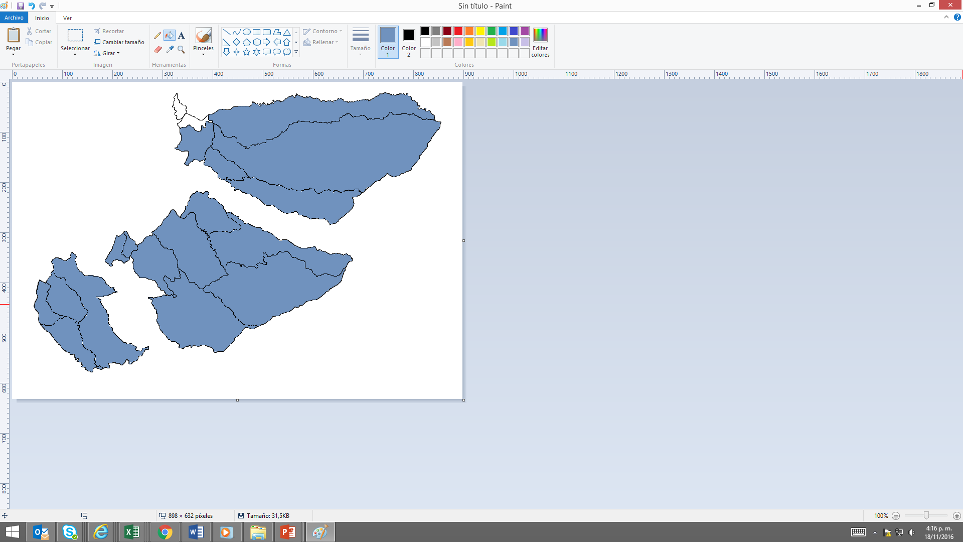
Información General Municipio de San Luis de Palenque
Mapa
Datos Generales Municipio Sácama | Total | SISBEN 1 y 2
Población Total del Municipio | 8.855 | 5.832
Población Total Menor de 18 Años | 813 | 569
Niños y Niñas de 0 A 6 Años | 682 | 507
Niños y Niñas de 7 A 11 Años | 1.193 | 951
Adolescentes de 12 A 17 Años | 823 | 664
CENTRO ZONAL
PAZ DE ARIPORO
SÁCAMA
CENTRO ZONAL
YOPAL
CENTRO ZONAL
VILLANUEVA
Nota : La población indígena no esta incluida en la anterior estadística

Slide 6

Primera Infancia

Slide 7
Apoyo a la Primera Infancia
Vigencia | Presupuesto
 | Inversión
2016 | $378.960.548
2017 | $382.837.050
VARIACIÓN | $3.876.502

Slide 8
Apoyo a la Primera Infancia
Población Atendida ICBF Municipio de San Luis de Palenque: 2016 - 2017
Proyectos | Población | Usuarios
 |  | 2016 | 2017
Apoyo a la Primera Infancia (0-6 Años) | 7 | 7 | 7
Educador Familiar | 3 | 3 | 3
No Total de Madres Comunitarias de todas las Modalidades | 3 | 3 | 3
Total de Madres Comunitarias Afiliadas al FNA | 0 | 0 | 0
% de Atención por Año | 15.4% | 15.4% | 15.4%

Slide 9
Apoyo a la Primera Infancia
Generalidades y Políticas
LEY 1804 de2016
por la cual se establece la política de Estado para el desarrollo integral de la Primera Infancia de Cero a Siempre

Slide 10
Objeto Ley 1804
(…)Establecer la Política de Estado para el Desarrollo Integral de la Primera Infancia de Cero a Siempre, la cual sienta las bases conceptuales, técnicas y de gestión para garantizar el desarrollo integral, en el marco de la Doctrina de la Protección Integral.
Con ello busca fortalecer el marco institucional para el reconocimiento, la protección y la garantía de los derechos de las mujeres gestantes y de los niños y las niñas de cero a seis años de edad, así como la materialización del Estado Social de Derecho

Slide 11
Atención a la Primera Infancia Municipio Sácama
LOGROS | DIFICULTADES
Garantizar la Educación inicial a los niños y niñas del área urbana, de los dos a cinco años y 11 meses de edad. Garantizar las ocho atenciones a la Primera Infancia, priorizadas: Registro civil, afiliación vigente en salud, familias y cuidadores en formación en cuidado y crianza, esquema de vacunación completo, modalidad de educación inicial, consulta de crecimiento y desarrollo, acceso a libros y colecciones y valoración y seguimiento nutricional. | No se cuenta con profesionales del área de salud permanentes, en el municipio, lo que dificulta la prestación del servicio con calidad y no permite garantizar el cumplimiento de certificados médicos, odontológicos, valoración auditiva, valoración visual, control de crecimiento y desarrollo. No se cuenta con la población objeto del contrato, de acuerdo a criterios de focalización establecidos en el manual operativo (grupo atareó niños y niñas de dos a cinco años edad).

Slide 12
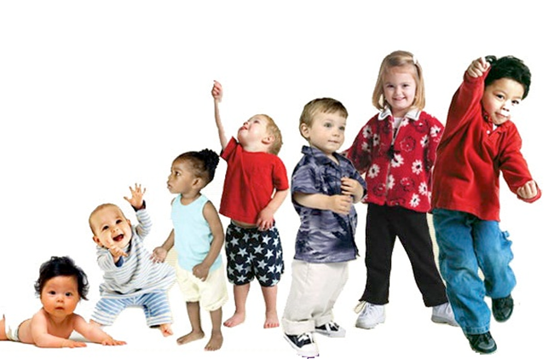
Atención a la Primera Infancia
RETOS
La construcción de la Ruta Integral de Atenciones, (RIA) para la primera infancia del municipio de SAN LUIS DE PALENQUE, y de esta manera brindar una atención integral a la Primera Infancia, donde confluyan todas las entidades del SNBF y se logren garantizar las 8 realizaciones, durante todos los momentos del curso de vida, desde la Preconcepción hasta los cinco años y once meses de edad.

Slide 13

Niñez y Adolescencia

Slide 14
Presupuesto Año 2017
Generaciones con Bienestar
Vigencia | Presupuesto
 | Inversión
2016 | $24.683.100
2017 | $31.209.100
VARIACIÓN | $6.526.000

Slide 15
Generaciones con Bienestar
Programas Generaciones con Bienestar: Año 2017
Modalidad | NNA Atendidos | Presupuesto Programado | Presupuesto Obligado
Tradicional (Urbano) | 100 programados | $31.209.100 | 0
Total |  | $31.209.100 | 0

Slide 16
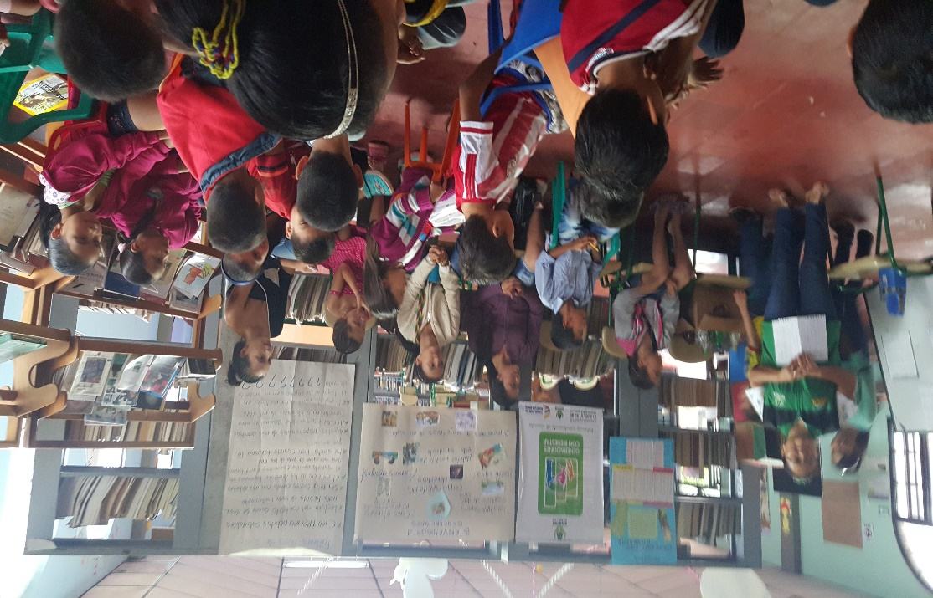
GENERACIONES CON BIENESTAR
Generaciones con Bienestar
Generalidades y estrategias
Promover la garantía de los derechos, prevenir su vulneración y gestionar la activación de las rutas de restablecimiento, a partir del empoderamiento de los niños, niñas y adolescentes como sujetos de derechos y la promoción de la corresponsabilidad con la familia, sociedad y Estado en su protección integral.

Slide 17



Generaciones con Bienestar
Metodología
entre los 6 y 17 años
Se apoya en actividades lúdicas, recreativas, de sano esparcimiento para el aprovechamiento del tiempo libre
Permite la formación de los niño, niñas y adolescentes en valores y prácticas de vida
El espacio generado se reconoce como un lugar de referencia cercano de sus viviendas

Slide 18
Generaciones con Bienestar
LOGROS | DIFICULTADES
1. Disminución de problemáticas sociales en el municipio de san Luis de Palenque 2. Activación de la ruta de prevención. 4. Apoyo y articulación institucional. 5. Sensibilización sobre los derechos y deberes a los NNA. 6. Exitosa aceptación del programa por parte de la población beneficiaria. | Las condiciones meteorológicas han impedido que algunos encuentros tengan la afluencia esperada.

Slide 19
Generaciones con Bienestar
RETOS
Logar consolidar y mantener los cupos asignados del programa en el municipio, con el fin de alcanzar las metas propuestas en la mesa de seguimiento de alertas tempranas.

